Slide 1
点燃
品牌私域运营中心
碧翠园异业合作复盘
部门：碧翠园 姓名：戴喜新 花名：青桐
最专业的品牌私域运营服务商
帮你管理最有价值的用户资产

Slide 2
目录
案例目标
案例关键词
案例中亮点及可复用的点
针对案例的延伸思考
案例中待优化点及改善方案
案例概述（或运作流程）

Slide 3
案例目标
异业合作
目标
满足粉丝全方面需求，产生销售， 扩大业绩
结果：50%成功率
成功3次（鞋子+首饰+香水），失败2次（内衣+手表）

Slide 4
案例关键词
选品
价格
内容
流程
售后

Slide 5
案例概述
第一步：选品=刚需+极致性价比--已测出的方向
选品雷区
找兴趣点
1、需求不突出，价格无优势-内衣
2、没有锚点产品-内衣
3、 主推款不集中，款多分散杂乱-银饰
4、价格超过100元就是一个很大槛
1、粉丝喜欢的款式（粉丝群调研）
2、多件优惠，一定要足够力度大 鞋子1件99元2件148元 VS 内衣一件99元2件168元

Slide 6
案例概述
第二步：内容=核心卖点+语言转化+浪潮式推送
每次的异业合作，其实都是对产品、合作伙伴重新了解的过程。找到卖点，转化成适合社群/粉丝的文案，进行推送，很考验功底。
决定胜负的关键点：
1、准备充分，素材齐全
2、去找核心卖点，转化社群语言；（红蓝军模拟对抗，提问VS回答）
3、让销售们找到语感（一群和尚卖内衣的惨状不能再出现了 ）
4、学习，模仿，复盘（模仿完美日记社群波浪式销售，1次失败，但依然值得再次优化尝试）

Slide 7
案例概述
第三步：流程=前置介入+清单作业+SOP预演
从确定供应商--选品--拉群--提供素材---上架--发货--核对账单--结款，周期较长
1、前置介入：拉群的时候，说清价格/结算周期/邮费/税费/包装等，同步给财务和供应链；
2、清单作业：内容物料清单，补齐维度，销售配合，搞起弹药库
3、销售SOP预演，战场前大练兵。

Slide 8
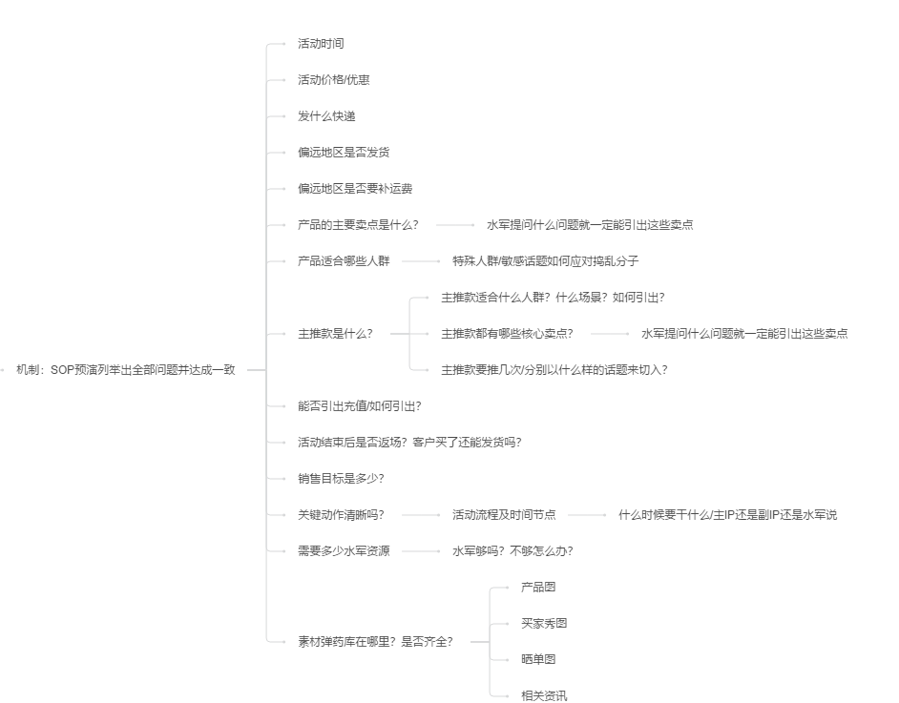
案例亮点：多部门复盘，执行快，迭代快

Slide 9
执行暗点：社群内容的展现方式
量不足：完美日记3天预热+1天（2-3-7-19次强展现）VS 1天预热（4次）+1天销售（6次）
质不够：多维角度VS角度不齐全
目前的社群：内容&黏性、卖货&变现，一个都不占

Slide 10
针对案例的延伸思考
我们为什么总卡在中间？极致内容，极致服务，极致卖货，都不彻底？

Slide 11
点燃
品牌私域运营中心
最专业的品牌私域运营服务商
帮你管理最有价值的用户资产
Wei Zi Jun
+86 139 0227 0098
WeChat
510970969@qq.com

